Slide 1







PHÒNG GD & ĐT QUẬN LONG BIÊN
TRƯỜNG TIỂU HỌC PHÚC LỢI
MÔN: TIẾNG VIỆT
Bài: Chữ hoa H

Slide 2


Tiết 3

Slide 3


Viết

Slide 4
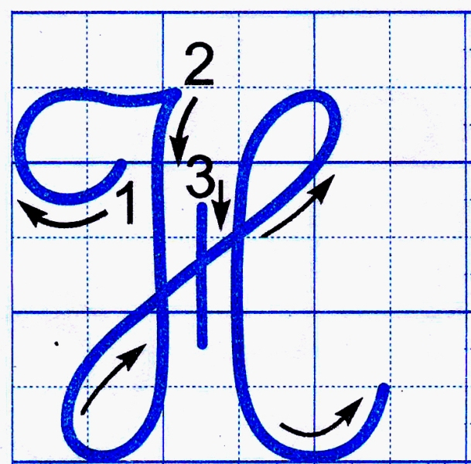



Chọn ý đúng nhất:
*Con chữ H cỡ vừa
cao mấy ô li ?
a) 7 ô li
b) 5 ô li
c) 8 ô li

Slide 5
Chọn ý đúng nhất:
*Con chữ H cỡ vừa
réng mấy ô li ?
a) 5 ô li
b) 4 ô li
c) 6 ô li

Slide 6
Chọn ý đúng nhất:
*Con chữ H gồm
mấy nét?
a) 4 nÐt
b) 3 nÐt
c) 5 nÐt

Slide 7
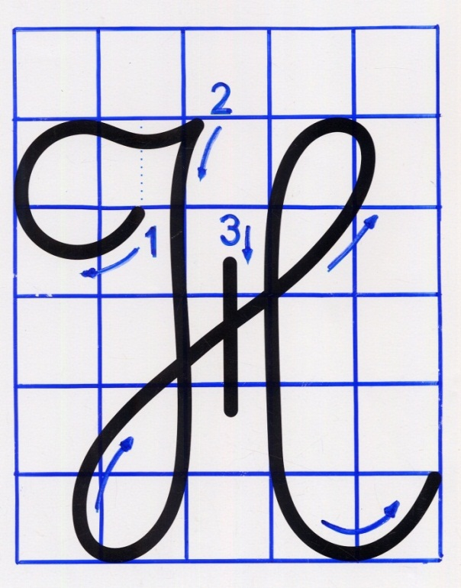
Chữ hoa H có cấu tạo gồm 3 nét.
Chữ hoa H có cấu tạo gồm mấy nét?
Nét 1: là kết hợp của 2 nét cơ bản cong trái và lượn ngang.
Nét 2: là kết hợp của 3 nét cơ bản: khuyết ngược, khuyết xuôi và móc phải
Nét 3: là nét thẳng đứng (nằm giữa đoạn nối của 2 nét khuyết).
Notes:
Nét 1: là kết hợp của 2 nét cơ bản cong trái và lượn ngang
Nét 2: là kết hợp của 3 nét cơ bản – khuyết ngược, khuyết xuôi và móc phải
Nét 3: là nét thẳng đứng ( nằm giữa đoạn nối của 2 nét khuyết)

Slide 8


M×nh cïng
viÕt ch÷ H !
2
6
5
3
1
4
3
2
1
1
2
3
4
5
6
7

Slide 9
2
3
1
2
3
1

Slide 10
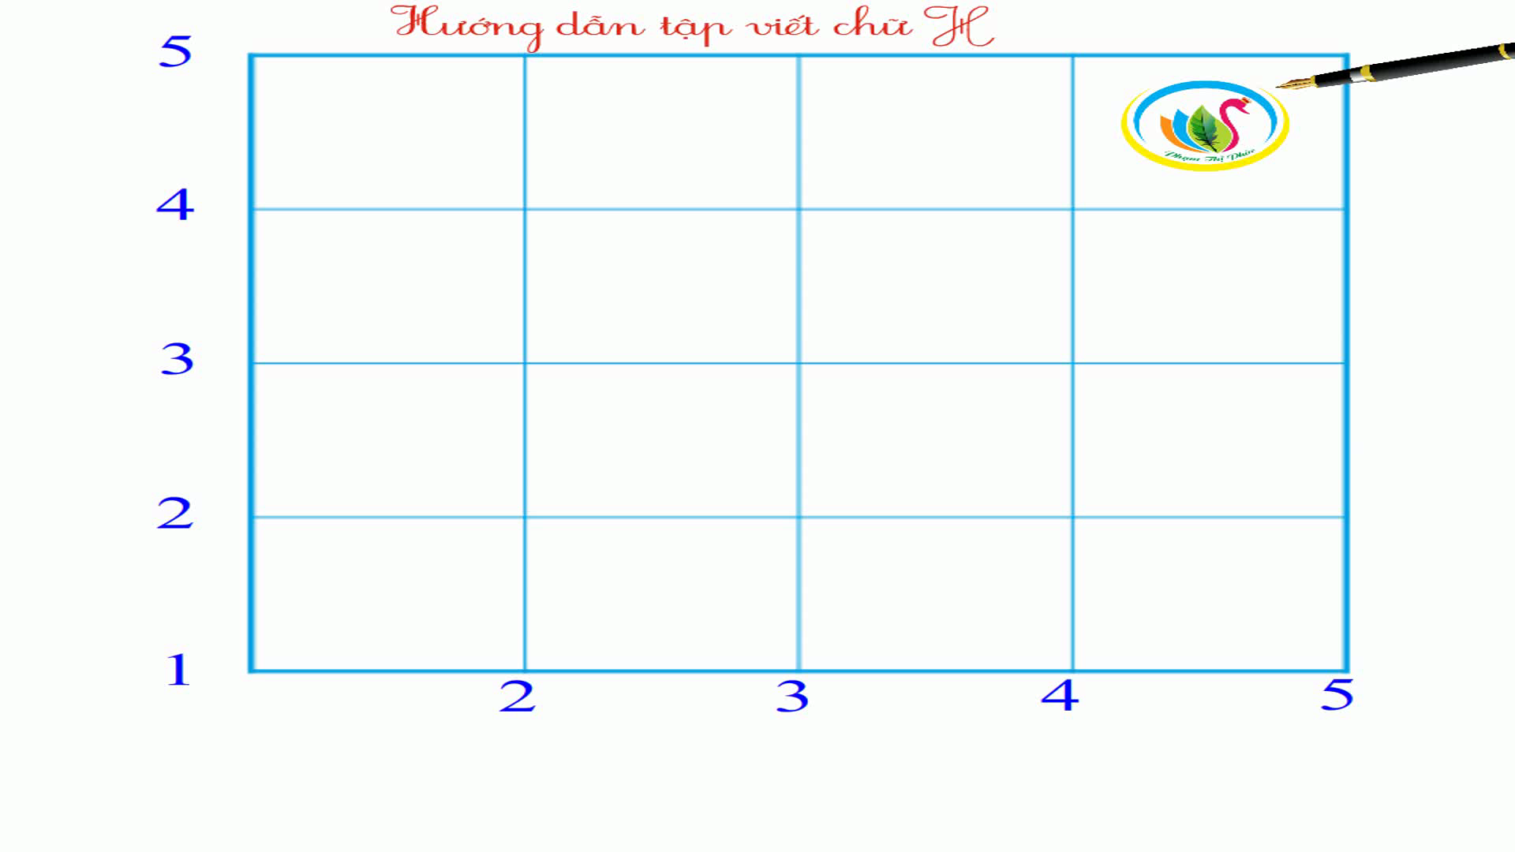

Slide 11

Học thầy không tày học bạn
/
Câu tục ngữ khuyên ta ngoài việc hoc thầy cô ở trường lớp, chúng ta còn có thể học hỏi từ bạn bè xung quanh.

Slide 12

Học thầy không tày học bạn
H; Em hãy so sánh độ cao của từng con chữ trong câu tục ngữ? Và khoảng cách của các chữ?

Slide 13
Viết từ ứng dụng
/
Học thầy không tày học bạn

Slide 14


Slide 15
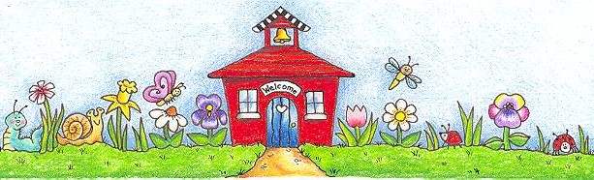
Tiết học kết thúc
Chúc các em chăm ngoan, học giỏi

